Slide 1



PROCREATION en 2014
Marialuisa PARTISANI
Praticien Hospitalier HUS
Cédric ARVIEUX
COREVIH-Bretagne, CHU de Rennes
5ème rencontre régionale Île de France Ouest
La Baule 7-9 novembre 2014

Slide 2
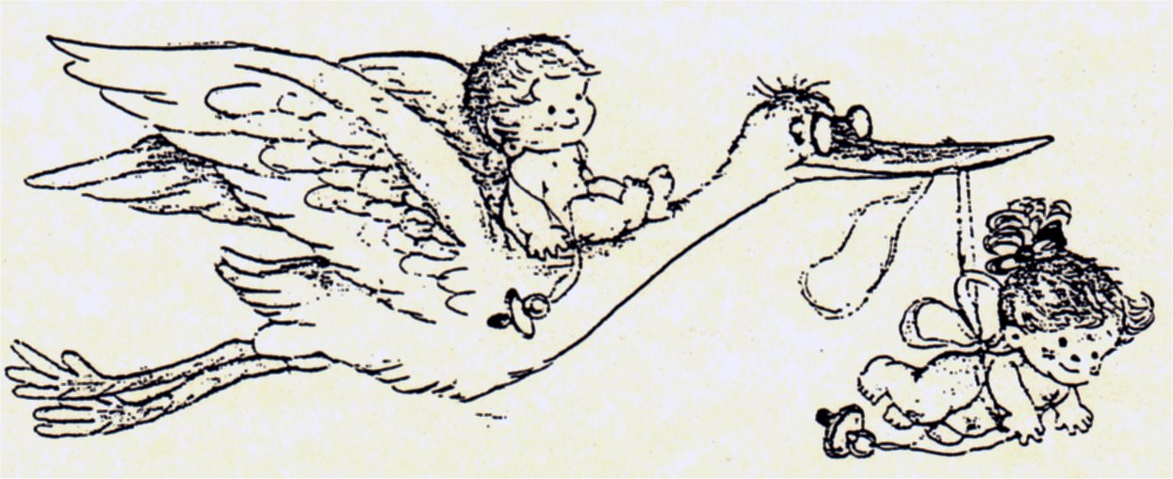
Procréation et VIH
de la procréation naturelle à la PMA et vice versa

Slide 3


VIH = IST
prévention de la transmission du VIH
≈
contraception

Slide 4

Risque de transmission
En l’absence de TARV
Probabilité de transmission par acte
rapport femme/homme | 0.04 – 0.38%
rapport homme/femme | 0.08 – 0.30%
Boily Lancet Infect Dis 2009

Slide 5

Historique homme VIH+
Prise de risque
⇨ avec rapports ciblés
  à proscrire (CCNE et CNS 10 février 1998)
    taux de grossesse/cycle < 20%, il faut donc répéter les essais
    risque de générer une baisse de vigilance
IAD
Adoption
AMP (2001)
  permet de minimiser le risque de contamination et de traiter une stérilité féminine associée
  repose sur la validation virologique d’une population de spz où le VIH n’est pas détecté

Slide 6

Historique femme VIH+
1994: introduction des premiers traitements pour PTME
Possibilité de procréer sans risque de contamination du partenaire: auto-insémination
  nécessite des explications au couple
  attention aux préservatifs avec spermicides!
Adoption
AMP (2001)
  permet de minimiser le risque de contamination et de traiter une infertilité associée

Slide 7

Désir d’enfant
C’est une aspiration légitime, à aborder lors du suivi de toute femme ou homme vivant avec le VIH
L’information du partenaire est essentielle, comportant 2 aspects:
  le partage du secret concernant l’infection
  les informations sur les modalités possibles et risques de la procréation

Slide 8
Désir d’enfant
doit être évoqué avec tous les patients en âge de procréer
  informations
  conseils adaptés
prévenir la transmission au sein du couple
anticiper une PEC adaptée

Slide 9
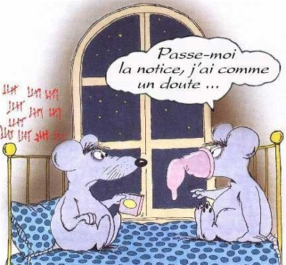
2001 - 2012
Couple dont l’homme est VIH+
  AMP après validation virologique du sperme
Couple dont la femme est VIH+
  auto-sémination
  AMP

Slide 10
AMP
Arrêté du 10 mai 2001 modifiant l’arrêté du 12 janvier 1999
Prise en charge en assistance médicale à la procréation des patients à risque viral
  VIH, VHC et VHB
  homme et femme
⇨ réduire au sein du couple les risques de contamination
⇨ traitement d’une infertilité du couple

Slide 11
AMP
Arrêté du 10 mai 2001 modifiant l’arrêté du 12 janvier 1999
Organisation du labo ⇨ circuit à risque viral bien identifié (séparation dans l’espace ou dans le temps)
Nécessité d’une équipe pluridisciplinaire et d’une organisation particulière:
  clinicien AMP, biologiste de la reproduction, clinicien VIH, virologue, psychologue
Déclaration d’intention à l’agence de biomédecine
Notes:
Arrêté du 3 août 2010 : Les établissements ou laboratoires qui souhaitent développer l’activité d’AMP en contexte viral adressent à l’Agence de la biomédecine une déclaration d’intention accompagnée d’un dossier complet décrivant les moyens mobilisés

Slide 12
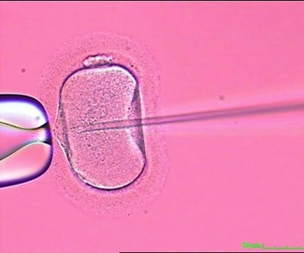
AMP
Arrêté du 11 avril 2008
couple:
  La preuve de vie commune a été supprimée par la loi de bioéthique du 7 juillet 2011
  copie des pièces d’identité
en âge de procréer
consentement pour AMP
Couverture sociale (Hors AME)
Notes:
Loi de bioéthique du 7 juillet 2011 :
Article 33
L'article L. 2141-2 du même code est ainsi modifié :
1° Les deux premiers alinéas sont remplacés par un alinéa ainsi rédigé :
« L'assistance médicale à la procréation a pour objet de remédier à l'infertilité d'un couple ou d'éviter la transmission à l'enfant ou à un membre du couple d'une maladie d'une particulière gravité. Le caractère pathologique de l'infertilité doit être médicalement diagnostiqué. » ;
2° A la première phrase du dernier alinéa, les mots : «, mariés ou en mesure d'apporter la preuve d'une vie commune d'au moins deux ans et consentant » sont remplacés par les mots : « et consentir ».

Slide 13
AMP: bilan de fertilité
Femme:
  hystérosalpingographie ou hystéroscopie récente
  bilan hormonal au 3° j. du cycle: TSH, FSH, LH, E2, prolactine et AMH
  compte folliculaire
  sérologie: toxoplasmose, rubéole, syphilis, chlamydiae, VIH, VHC, VHB
Homme:
  spermogramme
  spermoculture
  sérologie: syphilis, chlamydiae, VIH, VHC , VHB

Slide 14
AMP: VIH
Arrêté du 11 avril 2008
entretien avec l’équipe pluridisciplinaire
souche VIH quantifiable
suivi trimestriel de son infection
CD4 > 200/mm³ à deux reprises dans les 6 mois précédents l’inclusion
CV contrôlée et stable si sujet traité par ARV

Slide 15
AMP: homme VIH+
Arrêté du 11 avril 2008
traitement du sperme: gradient de densité (séparation plasma séminal et fraction finale de spermatozoïdes) + migration ascendante avec lavage intermédiaire
validation virologique
CV du plasma séminal | ARN dans la ff de spz | AMP
> 100 000 |  | NON
détectable < 100 000 | recherche négative | OUI
indétectable |  | OUI

Slide 16
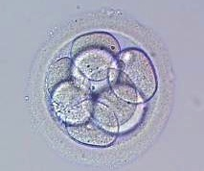
AMP: homme VIH+
Arrêté du 11 avril 2008
Surveillance virologique de la femme séronégative: uniquement par sérologie (Elisa)
  dans les 15 jours précédant chaque tentative d’AMP
  1 mois, 3 mois et 6 mois après la tentative
  en période périnatale

Slide 17
AMP: femme VIH+
Possibilité de procréer sans risque de contamination du partenaire: auto-insémination
  nécessite des explications au couple
  attention aux préservatifs avec spermicides!
AMP

Slide 18
AMP: femme VIH+
Arrêté du 10 mai 2001
l ’AMP est envisagée
⇨ soit pour réduire le risque de contamination du conjoint
⇨ soit pour prendre en charge une infertilité du couple
prendre en compte le risque de TME
ainsi que les conséquences éventuelles liés aux thérapeutiques

Slide 19

AMP: femme VIH+
Arrêté du 11 avril 2008
mêmes critères de prise en charge que pour homme VIH+
suivi obstétrical adapté à l’infection virale organisé avant la mise en œuvre de l’AMP
sérologie VIH au partenaire masculin dans les 15 jours précédant chaque tentative

Slide 20
Les résultats de l’AMP à risque viral : région Grand Ouest

Slide 21
Evolution des 1^{ers} recours VIH/VHB/VHC

Slide 22
Résultats
Pourcentage de grossesses par cycles en fonction des années
Moyenne des résultats 2004-2013

Slide 23
Résultats 2013
2013 : nombre de couples traités en AMP
Technique | nb cycles |  | Nb couples | Nb couples PEC au laboratoire d' AMP
IIU | 55 |  | 23
FIV | 7 |  | 7
ICSI | 34 |  | 27
avec TEC en 2013 |  |  | 11 | 84
sans TEC en 2013 |  |  | 23
TEC | 68 |  | 40
avec ponction en 2013 |  |  | 13
sans ponction en 2013 |  |  | 27
2013 : nombre de grossesses
Technique | nb cycles | Nb couples |  | Nb Grossesse | Grossesse/cycle (%) | Grossesse/couple/année (%)
IIU | 55 | 25 |  | 6 | 10,91% | 24,00%
FIV+ICSI+TEC | 109 | 74 |  | 15 | 13,76% | 20,27%
TOTAL | 164 | 99 |  | 21
21% des couples pris en charge dans l’année
ont pu avoir une grossesse

Slide 24
Profil des patient(e)s en 2013-14
53 nouveaux couples (1/01/13 au 31/9/14)
  20 hommes/35 femmes VIH+
Cause de recours
  Infertilité
    47/53 (89%)
  Diminution du risque de transmission
    6/53 (11%)
Zone | Nombre | %
Afrique | 34 | 64
Europe-Est/Russie | 3 | 5
France | 17 | 31
Notes:
55 individus pour 53 couples (2 couples où les deux sont infectés)

Slide 25
Conception naturelle ou AMP… un faux débat !

Slide 26

Conception naturelle
Approche la plus fréquente dans la réalité
Cas de transmission décrits avant l’arrivée des ARV
Pas de cas de transmission décrits avec multithérapies
Débats intenses depuis les déclarations suisses de 2007
Vernazza, P., B. Hirschel, et al. (2008). "Les personnes séropositives ne souffrant d’aucune autre MST et suivant un traitement antirétroviral efficace ne transmettent pas le VIH par voie sexuelle." Bulletin des médecins suisses 89(5): 165-169.

Slide 27
Données biologiques
Risque résiduel

Slide 28
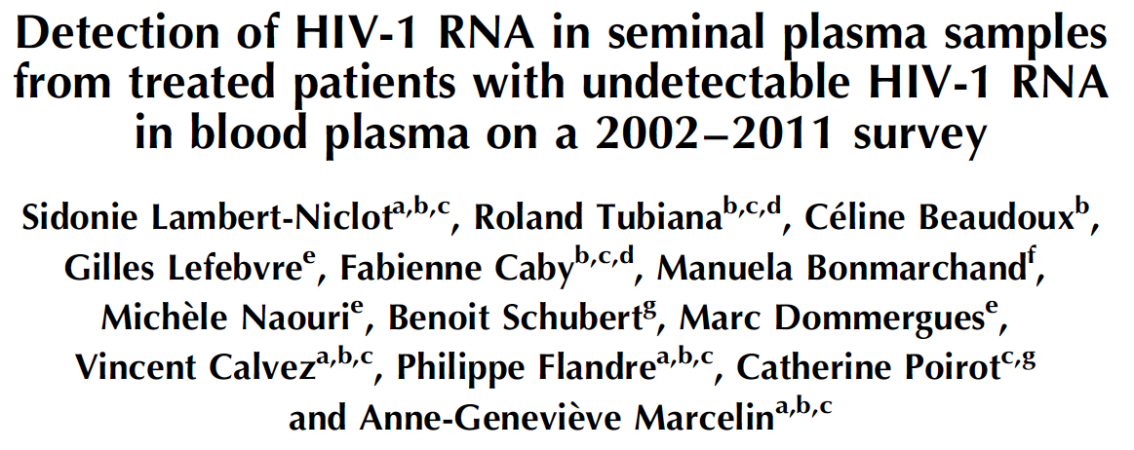

Risque résiduel de transmission
Données de la Pitié : 304 hommes VIH+
  Comparaison CV plasmatique vs CV séminale
    20 « discordances » (23 échantillons) : 6.6 %
    CV = 135 à 2 345 copies/ml
      3 échantillons > 1 000 copies/ml
    Corrélations
      ADN proviral
      Pas au traitement, ni aux CD4
Notes:
Données 2002-juin 2011
304 hommes

Slide 29
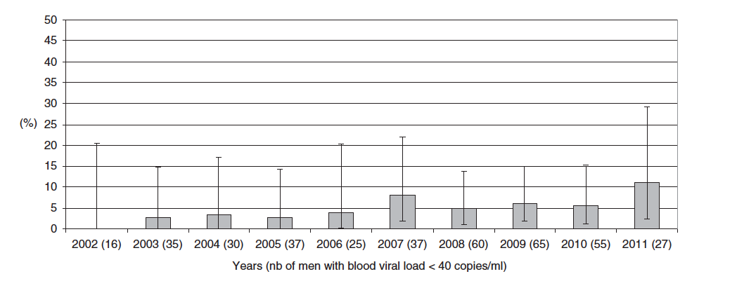
Proportion de CV séminale positive lorsque la CV plasmatique est négative : 2002-2011

Slide 30
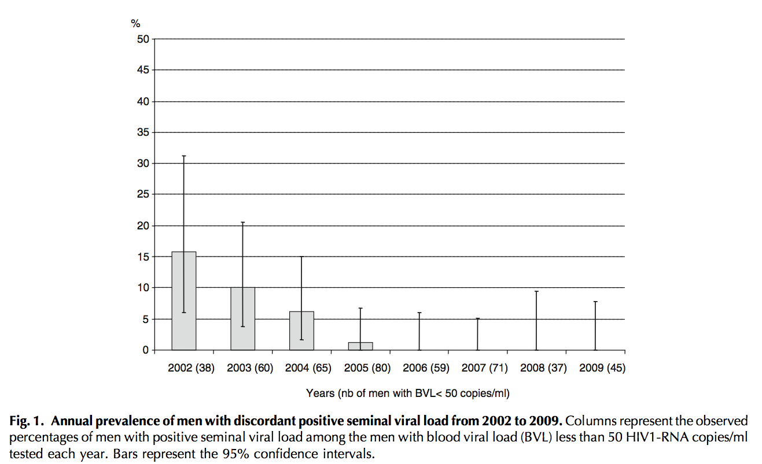
Les HAART diminuent l’infectivité du sperme : données virologiques
Pas de VIH dans le sperme
chez 216 hommes avec CVP<50
Dulioust et al AIDS 2010

Slide 31
Etude ANRS Evarist
Etude du risque résiduel de transmission chez les HSH virologiquement contrôlés
Prévalence de discordance
  23/304 = 7.6% (X 2 par rapport aux hétéro en AMP)
  Médiane ARN-VIH dans le liquide séminal
    145 copies/ml (50-1450 cp/ml)
Risque accru
  Taille du réservoir ADN
  Consommation cannabis…
Ghosn J. et al. – CID 2014 – In press

Slide 32
Etudes cliniques
Risque résiduel

Slide 33
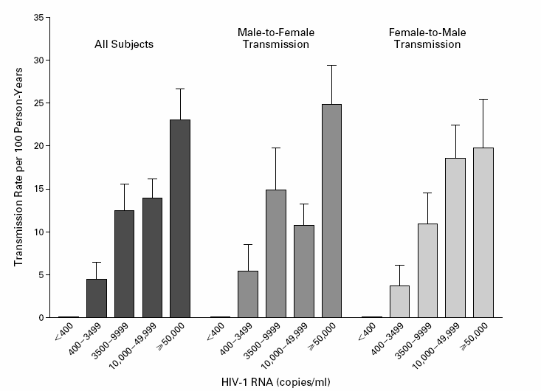
Etude « Rakai »
Risque de transmission en fonction de la charge virale en l’absence de traitement
TC Quinn - NEJM 2000

Slide 34
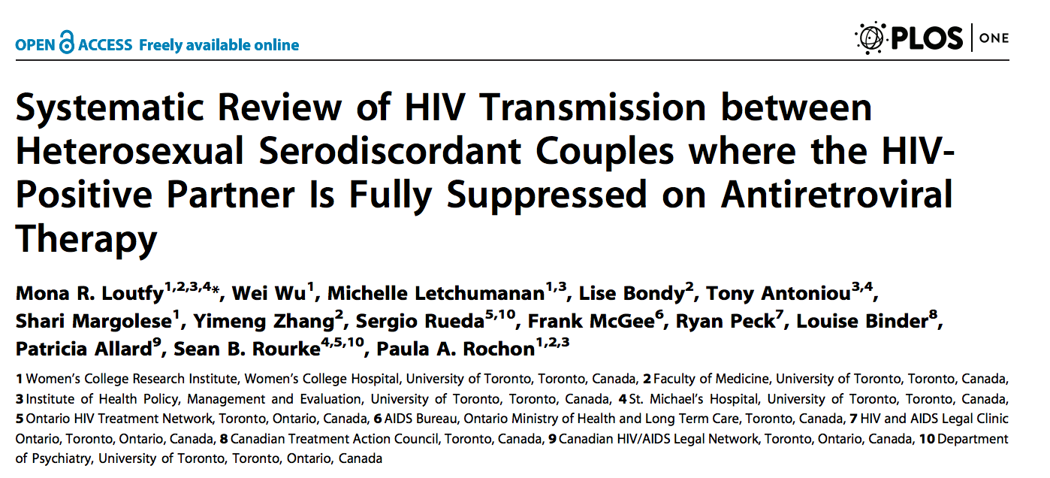
« The » revue
PLoS One Feb 2013, 8(2): e55747.

Slide 36
Un risque < 1/10 000 personnes/années
0 transmission pour 2848 personnes-année, sans ou avec utilisation inconstante du préservatif
IC95% : 0,00-0,01
Risque « brut » en cas de CV « indétectable » = zéro
Risque maximum « tout au long de la vie = 2 à 5%*
* Risque hors partenaire séropositif équivalent : 1%/10an

Slide 37
Quel est le risque résiduel de contamination dans le cadre conceptionnel ?

Slide 38
Spécificité du cadre « conceptionnel »(1)
Combien de rapports non protégés pour obtenir une grossesse ?
  « Droit commun » : 7 à 10
    Risque de transmission de 0,001 par grossesse pour un risque de base de 0,0001/acte ?
  VIH, procréation tardive et  fertilité : combien de rapports nécessaires ?

Slide 39
Spécificité du cadre « conceptionnel »(2)
Prendre en compte l’après
  Risque de contamination par augmentation des pratiques à risque ¹
  Nombre d’enfants souhaités ?
Peut-on envisager plus ?
  Rapports ciblés autour de l’ovulation
  Traitement du partenaire infecté (TasP)
  PrEP ?
¹ Mandelbrot L et al. Natural conception in HIV-negative women with HIV-infected partners. Lancet 1997; 349:850–851.

Slide 40



Ce qui est en cours
Il n’y a pas de résultats publiés sur le risque de transmission vers des partenaires séronégatifs en l’absence totale d’utilisation du préservatif

Slide 41
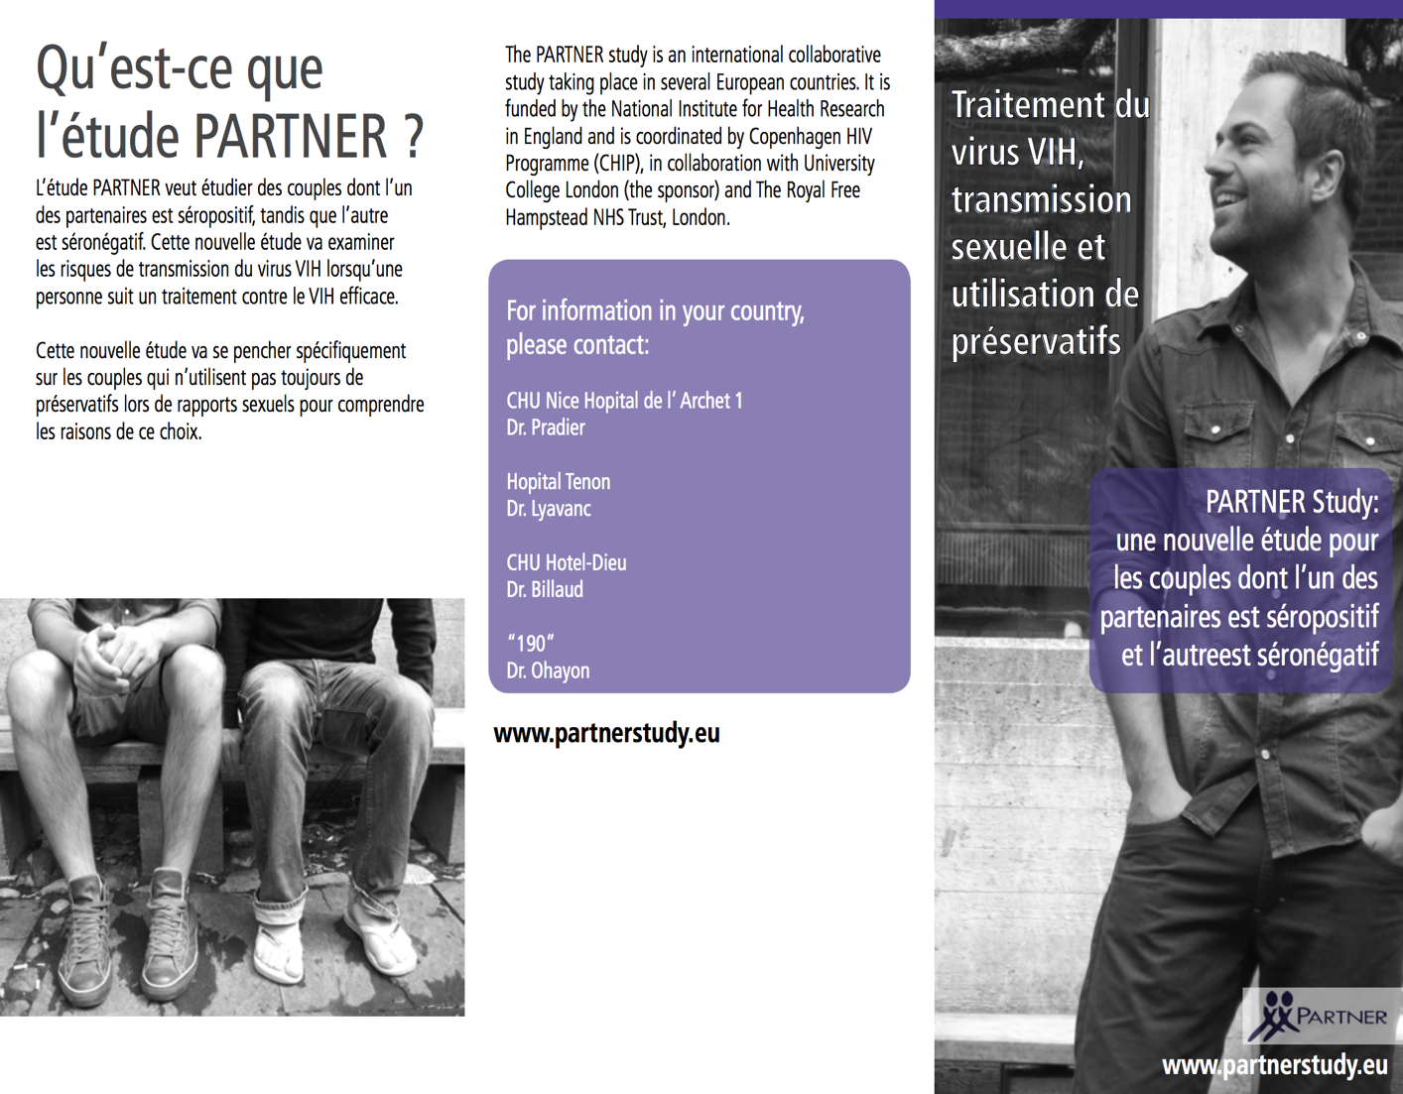

Slide 42
Etude PARTNER : risque de transmission du VIH au sein de couples sérodifférents (1)
Etude observationnelle multicentrique (75 sites européens)
767 couples sérodifférents (homo masculins et hétéro)
  Partenaire séropositif sous traitement ARV efficace (CV < 200 c/ml)
  Rapports non protégés
  Pas d’utilisation de PEP ni de PrEP
  Estimation du risque de transmission du VIH phylogénétiquement lié
  entre les 2 partenaires du couple
Après 894 couple-années de suivi
  Aucun cas lié de transmission de VIH
  (fréquence élevée de rapports non protégés : 44 400 rapports)
Etude en cours, données communiquées par A. Rodger à la CROI 2014 (Abs. 153LB - http://www.croiwebcasts.org/console/player/22072?mediaType=slideVideo&)
Notes:
Des cas de contamination de VIH sont survenus chez les partenaires négatifs (nombre non précisé), mais aucun cas de transmission phylogénétiquement liée n’était observé.

Slide 43
Etude PARTNER : risque de transmission du VIH au sein de couples sérodifférents (2)
Caractéristiques des partenaires des 767 couples
 | Couples HSH (n = 282) | Couples Hétéro (n = 485)
Partenaires négatifs | Partenaire négatif | H négatif (n = 245) | F négative (n = 240)
A l’entrée dans l’étude
Années avec rapports sans préservatifs, médiane (IQR) | 1,5 (0,5 - 3,5) | 2,7 (0,6 - 6,9) | 3,5 (0,7 - 10,6)
Durant le suivi
Durée médiane, ans (IQR) | 1,1 (0,7 - 1,9) | 1,5 (1,0 - 2,0) | 1,5 (0,9 - 2,0)
IST, % | 16 % | 5 % | 6 %
Rapports sans préservatifs avec autres partenaires, % | 34 % | 3 % | 4 %
Rapports sans préservatifs/an, médiane (IQR) | 48 (18 - 79) | 37 (14 - 77) | 38 (14 - 71)
Total rapports sans préservatifs | 16 400 | 14 000 | 14 000
Partenaires positifs | Partenaire positif | F positive (n = 245) | H positif (n = 240)
Durée ARV, médiane (IQR) | 5 (2 - 11) | 7 (3 - 14) | 10 (4 - 15)
Interruption ARV ≥ 4 j consécutifs lors du suivi | 2 % | 7 % | 4 %
IST lors du suivi, % | 16 % | 4 % | 5 %

Slide 44
Etude PARTNER : risque de transmission du VIH au sein de couples sérodifférents (3)
Taux de transmission du VIH au partenaire séronégatif
Taux de transmission
intra-couple (pour 100 CAS)
Risque à 10 ans (%)
de transmission intra-couple
0
0,2
0,4
0,6
0,8
1,0
1,2
0
2
4
6
8
10
Tous rapports
(CAS = 894)
3,9%
Rapports anaux
(CAS = 374)
9,2 %
Taux/risque estimé
IC 95 %
CAS : couple-années de suivi
Notes:
Interprétation : le calcul de l’IC 95 % indique qu’il y a 2,5 % de probabilité que le risque de transmission intra-couple pour tous rapports soit supérieur à 3,9 %, et pour les rapports anaux supérieur à 9,2 %.

Slide 45
Pourquoi l’étude Partner est essentielle
Elle conforte les données de « l’avis Suisse »
C’est la première étude qui élimine clairement « l’effet préservatif »
C’est la première étude s’intéressant spécifiquement aux rapports anaux non-protégés
Il n’y a aucune transmission, quels que soient le type de rapport !

Slide 46
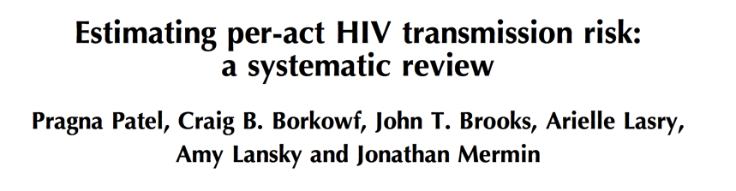

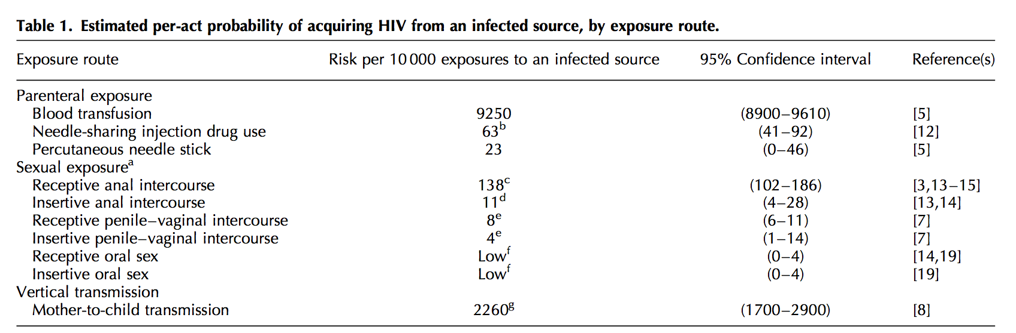

Pour aller encore plus loin…
www.info-vih.com
Notes:
L’estimation du risque réel de transmission du VIH est difficile à évaluer et nécessite de revenir régulièrement sur les données des études cliniques les plus récentes. Cet article fait la revue des études s’étant intéressées à la transmission par transfusion sanguine, expositions parentérales, rapport anal réceptif, rapport vaginal réceptif et insertif et à la transmission mère-enfant. Pour chacun de ces risques, une probabilité de transmission a été calculée. Les auteurs se sont aussi intéressés à l’impact de certains facteurs sur la probabilité de chaque type de transmission (traitement, circoncision, niveau de charge virale etc…). Le risque de transmission verticale n’a néanmoins été calculé qu’à partir de l’étude ACTG 076, ce qui exclut toutes données des pays à revenus limités.
En dehors de la transfusion, le risque le plus important revient à la transmission verticale (2 260/10 000). Le risque de transmission par rapport anal réceptif est plus élevé dans cette méta-analyse que précédemment rapporté : 138/10 000, soit un peu moins de 1,5% par acte.

Slide 47
Diffusion des ARV dans les tractus génitaux masculin et féminin
Hommes
Femmes
TFV >1 000 %
ddl 992 %
RAL 642 %
3TC 667 %
Rapport
séminal
/plasma
(ASC)
600 %
Rapport
FCV/plasma
(ASC)
Rapport
FCV/plasma
(paires
d’échantillons)
ZDV 590 %
Forte exposition
du tractus génital
Rapport séminal
/plasma (paires
d’échantillons)
ABC 560 %
TFV 510 %
500 %
TFV 515 %
400 %
3TC 411 %
FTC 395 %
IDV/r 380 %
3TC 460 %
d4T 350 %
TFV 330 %
ZDV 330 %
300 %
MVC 273 %
3TC 319 %
ZDV 228 %
ZDV 235 %
RAL 230 %
Exposition identique
dans le sang
et le tractus génital
RAL 160 %
ABC 150 %
200 %
MVC 190 %
ZDV 190 %
FTC 150 %
IDV 140 %
RAL 142 %
ETR 130 %
DRV 150 %
IDV/r 132 %
IDV 145 %
IDV 100 %
3TC-TP 100 %
100 %
TFV 110 %
ddl 114 %
NVP 130 %
RAL 93 %
TFV 90 %
80 %
RTV 81 %
NVP 80 %
MVC 72 %
NVP 70 %
TFV 75 %
IDV 70 %
MVC 60 %
NVP 61 %
MVC 60 %
60 %
ABC 58 %
Faible exposition
du tractus génital
NFV 54 %
APV 50 %
RTV 54 %
ZDV-TP 33 %
40 %
RTV 26 %
LPV 30 %
APV 20 %
DLV 16 %
DRV 17 %
20 %
ddl 21 %
ATV 18 %
DLV 20 %
RTV 19 %
DRV 9 %
ATV 10 %
DRV 12 %
EFV 9 %
LPV 6 %
NFV 7 %
RTV 7 %
LPV 5 %
ABC 8 %
LPV 8 %
LPV 12 %
DLV 5 %
SQV 3 %
RTV 3 %
LPV 2-3 %
d4T 2 %
EFV 3,3 %
0 %
d4T 5 %
LPV 3 %
LPV 5 %
ENF ND
RTV ND
SQV ND
LPV ND
EFV ND
EFV 0,4 %
SQV ND
EFV 1 %
RTV 3 %
Notes:
ND : non détectable.
Les valeurs des ARV encerclées correspondent aux données récentes présentées lors de la CROI 2010.
Plusieurs valeurs différentes de pourcentage de diffusion dans les tractus génitaux peuvent être disponibles pour un même ARV car elles peuvent être :
issues de différentes études,
calculées à partir des expositions respectives dans les compartiments sur 12 h ou 24 h (ASC) ou à partir de paires d’échantillon dont les concentrations mesurées en un temps donné (rapports des C_{min} ou des C_{max} ne donnant pas forcément les mêmes %, Cf exemple du RAL (Bonora S, CROI 2010, Abs. 609),
calculées à partir de concentrations obtenues chez le volontaires sains vs patients VIH+,
calculées à partir de concentrations mesurées à l’état d’équilibre ou après une dose unique.
Le Meilleur de … CROI 2010
F. Raffi, J. Reynes, B. Hoen, B. Masquelier et G. Peytavin
47

Slide 48

Procréation et risque de transmission
Rapport groupe d’experts français
La procréation naturelle est devenue en 2010 une alternative envisageable à l’AMP, laquelle demeure la méthode de prévention la plus fiable.

Slide 49
Procréation et risque de transmission
Adresser les couples qui souhaitent avoir un enfant en consultation préconceptionnelle pour leur présenter le plus objectivement possible les modalités de conception naturelle et AMP et leurs risques respectifs, selon leur bilan de fertilité et leur histoire VIH
Modalités de procréation possibles :
• Naturelle : rapports sans préservatifs, auto-insémination (lorsque seule la femme est infectée par le VIH)
• Assistance médicale : insémination ou fécondation in vitro

Slide 50

Consultation préconceptionnelle
En présence du couple:
  évaluation de la situation immunovirologique et thérapeutique de la PVVIH
  évaluation de la fertilité du couple
  analyse des risques de transmission du VIH et des méthodes de protection utilisées
  explication du suivi de la grossesse et de la PTME si femme VIH+
  explication des différentes modalités de procréation
  bilans
 choix éclairé du couple

Slide 51
Accompagnement de la procréation naturelle : recommandations Experts 2010 / ± 2013
Proposer une information et une évaluation aux couples qui envisagent une procréation naturelle
Evaluer la situation pour :
conditions virologiques : traitement antirétroviral au long cours (plus de 6-12 mois) avec bonne observance et charge virale plasmatique indétectable
conditions locales : absence d’infection, inflammation ou plaie génitale chez l’homme ou chez la femme (vérifiée au besoin avec l’aide de prélèvements microbiologiques ou/et spermiologiques)
fertilité de l’homme et de la femme : explorations à adapter selon l’âge et les antécédents.
Aider le couple à repérer la période d’ovulation pour limiter les rapports non protégés à la période de l’ovulation
Suivre la sérologie VIH chez la femme, qu’il y ait succès ou échec.

Slide 52
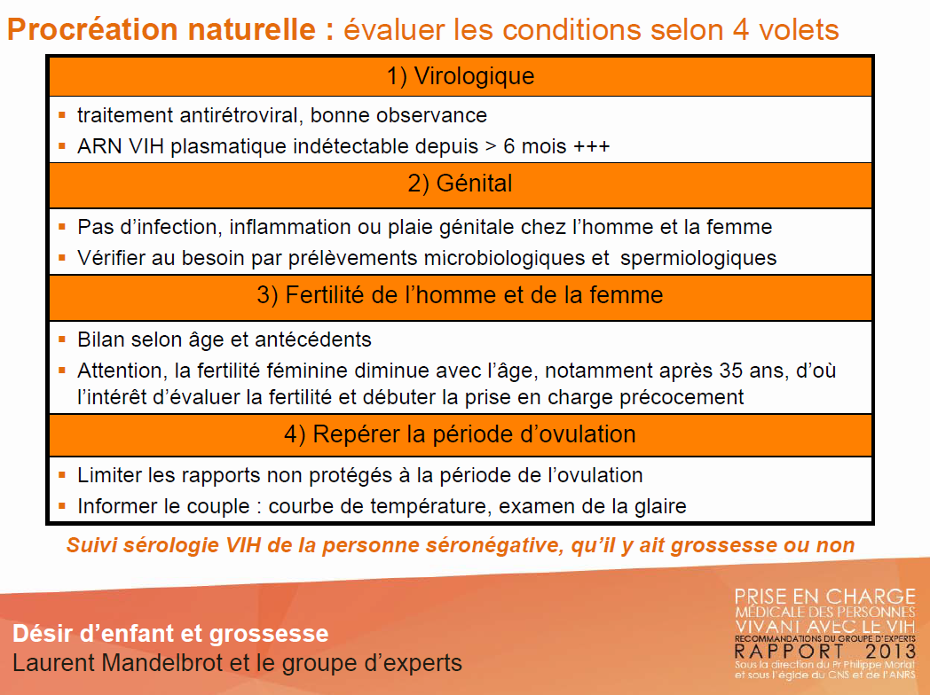
Est-ce bien raisonnable en 2014 ?

Slide 53
Aller vers un conseil préconceptionnel précoce !
En 2014…

Slide 54
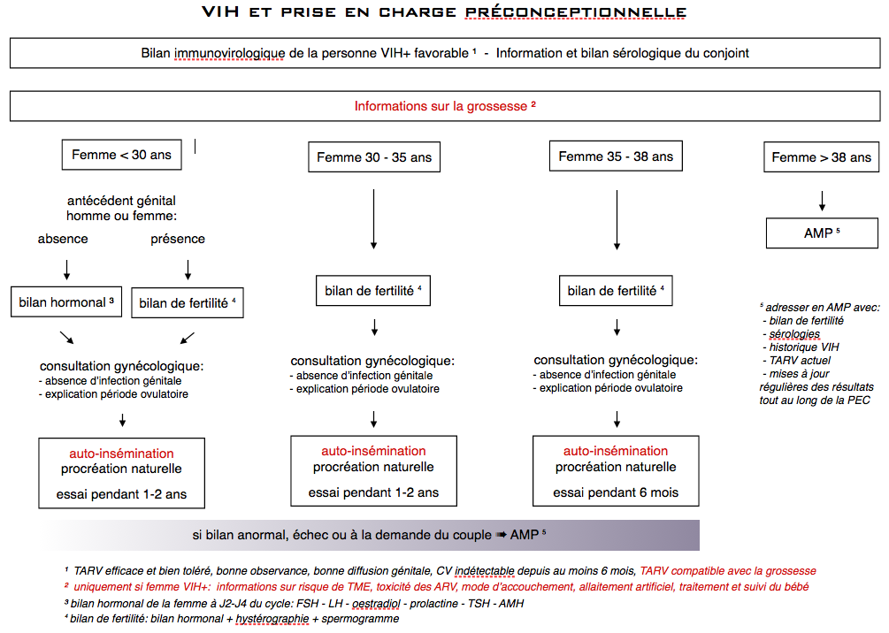

Slide 55
Les documents

Slide 56

Brochure patients

Slide 57
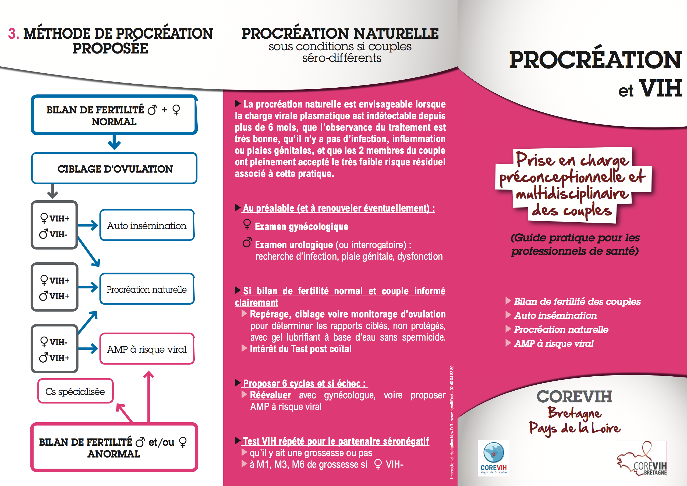
Brochure « professionnels »

Slide 58
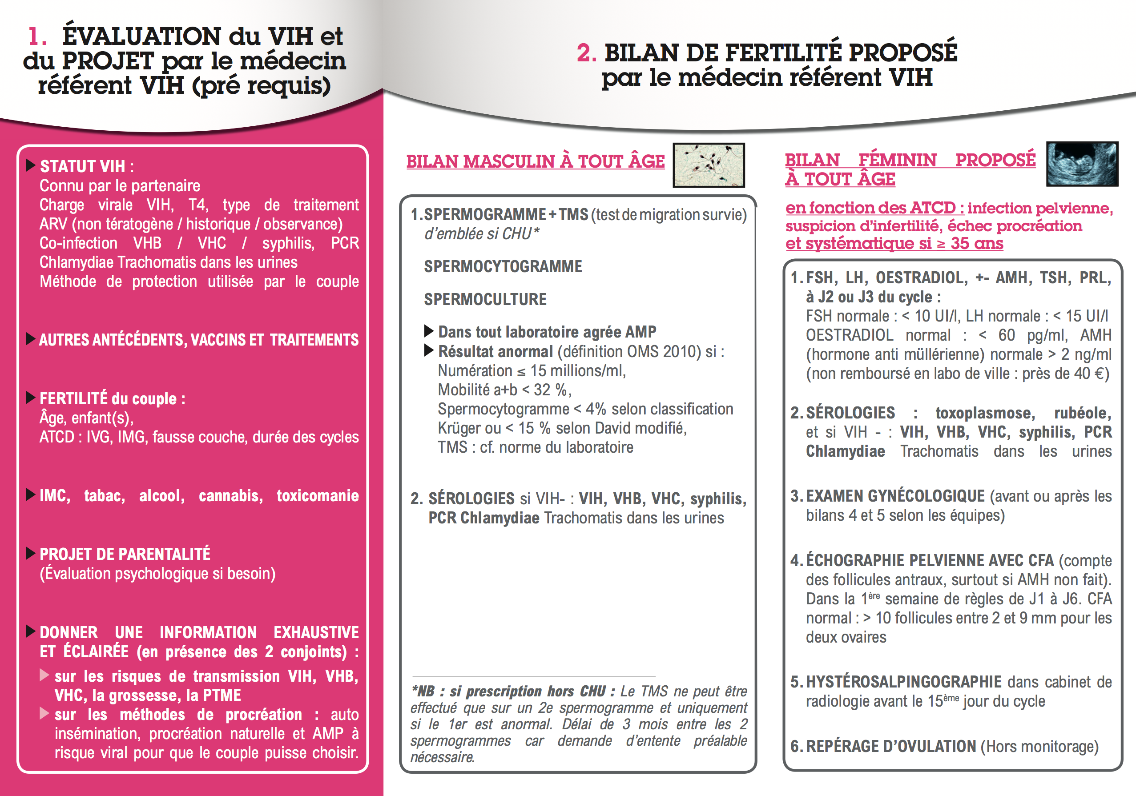

Slide 59
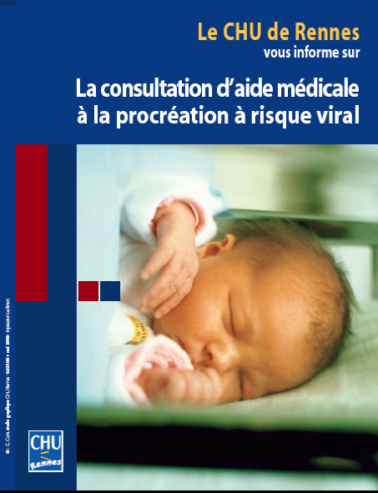
Brochure « AMP à risque viral »

Slide 60
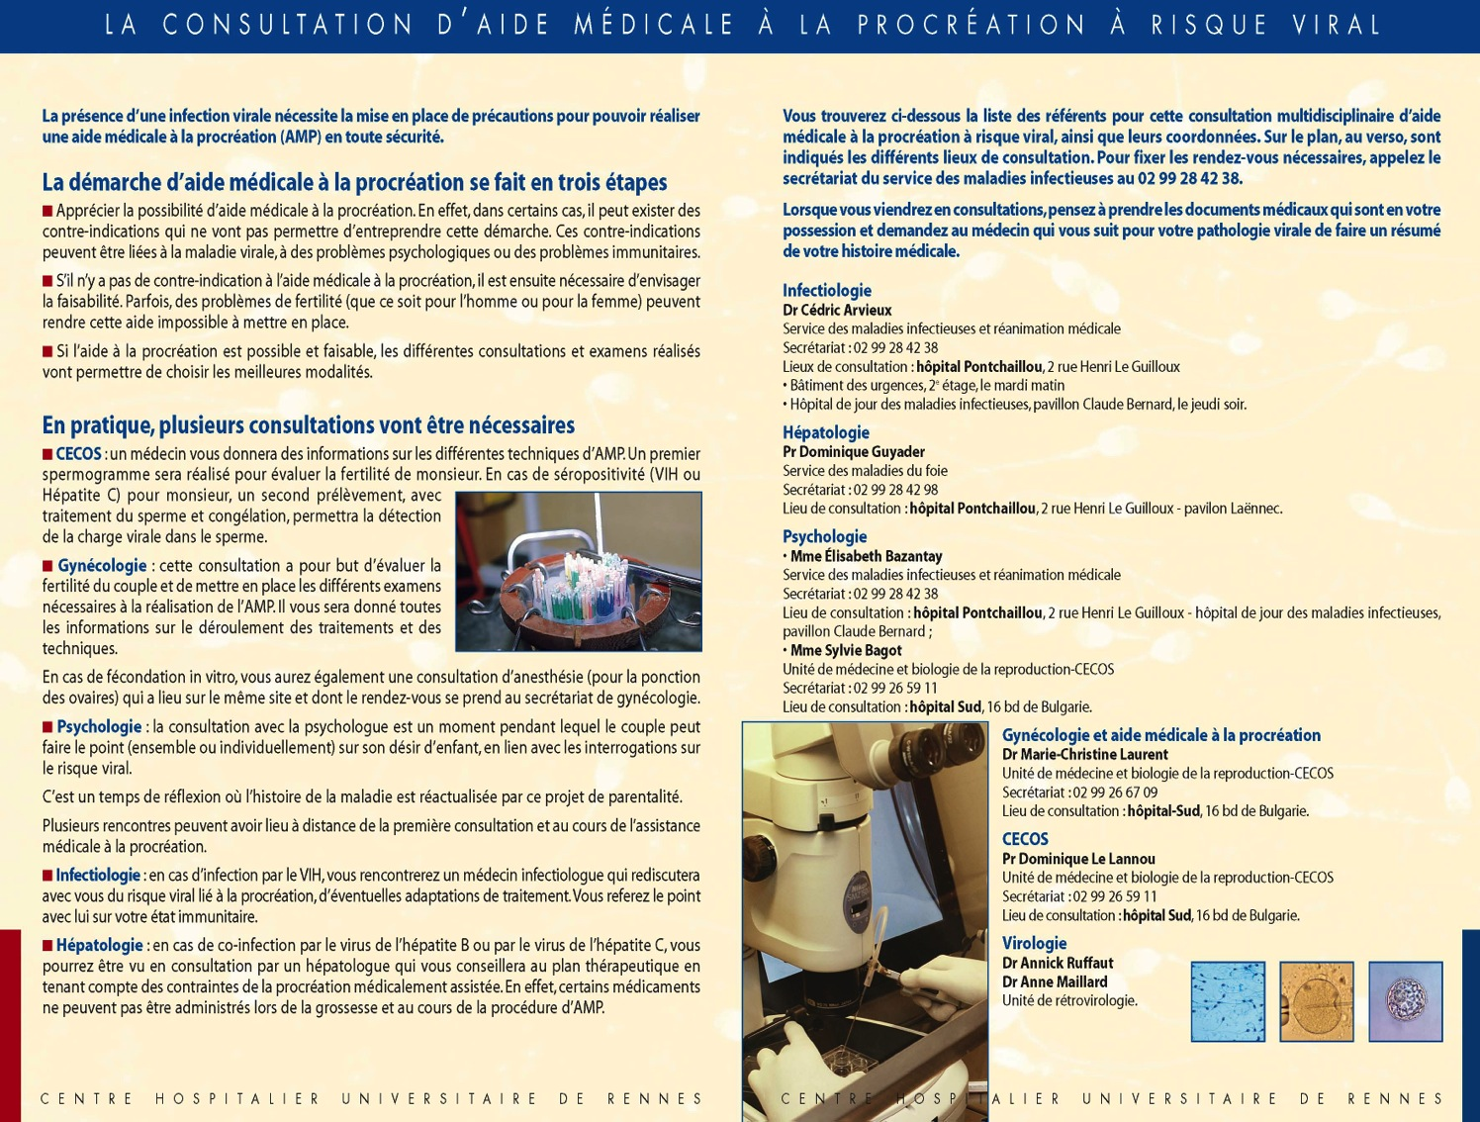

Slide 61
Conclusion 1 : une approche évolutive
Années 1980-début 1990 : interdit
Après 1994
  Traitements anti-VIH pour les parents
  Diminution du risque de transmission à l’enfant (ACTG/ANRS 076)
  Grossesses « acceptées »
    mais pas d’intervention médicale active pour aider à procréer
Années 2000 : AMP
  programmes d’aide médicale à la procréation : réduire le risque viral pour la mère
Années 2010 - …
  Retour vers la la procréation naturelle ?

Slide 62
Conclusion 2
Il faut en parler !
Il faut en parler tôt !
Préservatif :
  Discours hétéro couple stable ≠ discours HSH
AMP : recours
  Hypo ou infertilité
  Ou volonté de poursuivre le préservatif
    Importance de la consultation préconceptionnelle

Slide 63
Questions ??

